Slide 1

Hlavní podnikové procesy: Prodej
Cílem přednášky je:
Pochopit podstatu prodeje,
Posoudit efektivitu a náročnost, kterou představují jednotlivé procesy v prodeji
Propočty v prodejní činnosti
.

Slide 2
Hlavní podnikové procesy: prodej
Popis procesu prodeje
Propočty potřeby prodeje
.
Struktura přednášky

Slide 3
Prodejní činnost podniku
Odbyt je poslední, ovšem neméně důležitou základní funkcí podniku. Jeho úkolem je dovedení výrobku (služby) k zákazníkovi (spotřebiteli). Jedině tímto postupem mohou být naplněny cíle podnikání (jak primární cíl, tak sekundární cíle zájmových skupin).
K tomu mu napomáhá marketing a logistika

Slide 4
Prodejní (odbytová) činnost
= veškeré činnosti související s přesunem hotových výrobků a služeb od výrobce ke spotřebiteli.
Podniky se v rámci prodejní činnosti musí orientovat na potřeby a přání svých zákazníků. Jejich potřeby musí zjišťovat (popř. vyvolávat) a současně musí hledat způsoby, jak je uspokojovat. Tyto činnosti lze shrnout pod pojmem marketing.
Klíčovým momentem v řetězci podnikových činností je prodej zboží, výrobků a služeb, který představuje nejdůležitější podnikovou činnost, neboť právě při prodeji zboží realizuje podnik zisk.

Slide 5
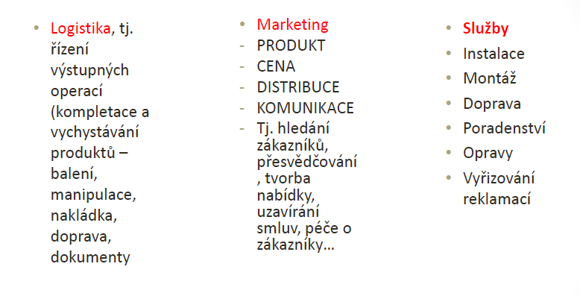
Odbyt jako funkce

Slide 6
Funkce odbytu
přeměna výrobního (dodavatelského) sortimentu na sortiment obchodní (odběratelský), tj. základní transformační činnost
překonání rozdílů mezi místem výroby (dodavatelem) a místem spotřeby (odběratelem), tj. prostorová funkce
překonání rozdílů mezi časem výroby (dodání) a časem nákupu zákazníka, tj. časová funkce
zajištění množství a kvality prodávané produkce (zde se mimo jiné promítají i otázky nákupu)
ovlivňování výroby a poptávky (tj. částečně i propagační funkce)
zajištění včasné úhrady dodavatelům
zajištění racionálních odbytových cest (logistika)

Slide 7
Odbytové činnosti
Strategické (návaznost na strategické cíle podniku) –tvorba strategických cílů a plánů odbytu
Taktické (např. kdo se podílí na tvorbě ročního obchodního plánu…)
Operativní – logistické, finanční, komunikační(+informační) + kontraktační

Slide 8
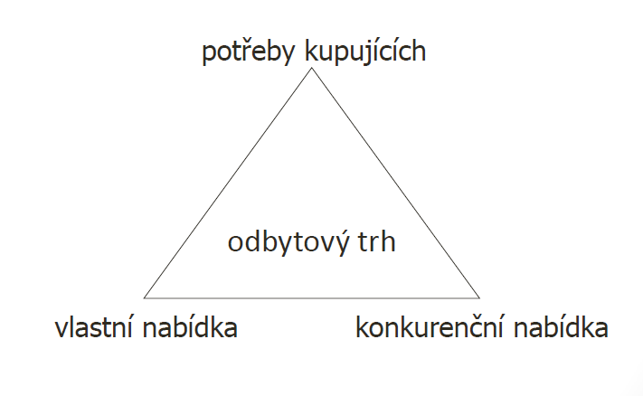
Odbytová funkce podniku

Slide 9
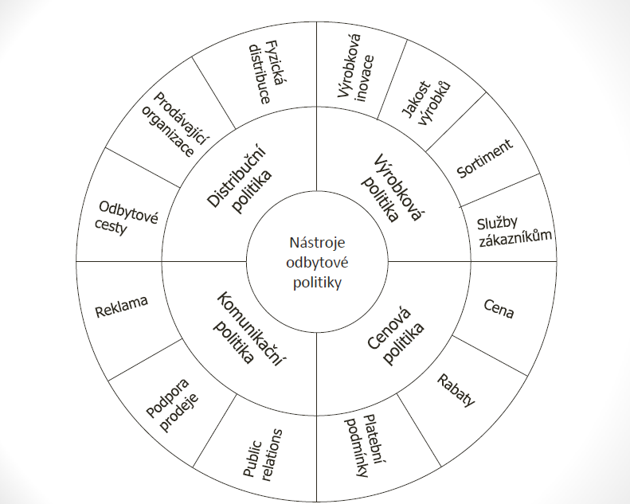
Nástroje odbytové politiky

Slide 10
Základní činnosti prodejního oddělení
Plánování činnosti
Plán prodejní činnosti se opírá o dvě základní charakteristiky, a to stabilitu a pružnost. Zdánlivě se vzájemně vylučující pojmy mají své opodstatnění.
Stabilita zde znamená stálost základních prodejních záměrů a směrů jejich realizace.
Pružnost pak je nezbytná pro reakci na stále se měnící podmínky uvnitř i vně podniku.

Slide 11
Základní činnosti prodejního oddělení 2
Průzkum trhu
Trh lze definovat z mnoha různých pohledů a na základě mnoha různých hledisek. Nám pro tyto účely postačí následující charakteristika: Trh je souborem koupí a prodejů se zohledněním všech subjektivních i objektivních podmínek jejich průběhu.
Průzkum trhu je základním, ne-li hlavním, zdrojem informací potřebných pro řízení podniku ve všech oblastech. Jejich optimální množství ve stěžejním okamžiku podnikatelského rozhodování je nejdůležitějším faktorem ovlivňujícím činnost každého subjektu.
Průzkum trhu můžeme opět členit z mnoha různých hledisek, např.z hlediska novosti výrobku na trhu, podle časového úseku, v němž je prováděn, podle rozsahu či povahy produktu. Průběh průzkumu má vždy tyto fáze:
  Volba cíle a metody průzkumu trhu.
  Sběr informací.
  Analýza a vyhodnocení informací.
  Interpretace závěrů a využití výsledků průzkumu

Slide 12
Základní činnosti prodejního oddělení 3
Kontakty se zákazníky
Kontakty se zákazníky jsou závisle zejména na charakteru těchto zákazníků, tedy jejich rozlišení na výrobce, velkoobchod, zprostředkovatel, maloobchod, konečný spotřebitel.
Můžeme rozlišit
  přímý kontakt se zákazníkem, jehož obsahem je zpravidla příprava a uzavírání smluv, a
  nepřímý kontakt se zákazníkem, k němuž dochází prostřednictvím různých zprostředkovatelů mezi výrobcem a konečným spotřebitelem.
Nedílnou součástí této oblasti činnosti prodejního oddělení je informační tok.

Slide 13
Základní činnosti prodejního oddělení 4
Zavádění nových výrobků
V případě zavádění nových výrobků je nutné říci, že se na této činnosti nepodílí pouze prodejní oddělení, ale jde o činnosti komplexně včleněnou do strategického plánu činností celého podniku.
Prodejní oddělení je však tím posledním, a pro odběratele prvním, článkem jež následně získává zpětnou vazbu v otázce spokojenosti zákazníků, schopnosti výrobku se na trhu uplatnit apod.

Slide 14
Základní činnosti prodejního oddělení 5
Propagace a reklama
Propagaci můžeme chápat jako veškeré aktivity směřující vně podniku i do něj, jejichž účelem je vytvářet příznivý image podniku i jeho výrobků.
Reklama je jednou z možností propagace podniku a jeho výrobků. Základní ekonomickou funkcí reklamy je vyvolat a ovlivňovat potřeby, spotřebu, podněcovat poptávku za účelem zvýšení ekonomického efektu podniku.
Jako mimoekonomickou funkci lze charakterizovat jako sledování různých výchovných, zdravotních, morálních či jiných stránek spotřeby. K tomu, aby reklama, vzhledem ke své finanční náročnosti, byla i účinná, je nutné splnit mnoho požadavků a i tak bude kvantifikace přínosu reklamy značně obtížná.

Slide 15
Základní činnosti prodejního oddělení 6
Servis
Na servisní aktivity můžeme hledět ve dvou rovinách. Díky první z nich máme jejich prostřednictvím možnost různými formami pomoci spotřebitelům, tzn. že se jedná o aktivity z podniku vně. Druhou rovinu pak tvoří rovina umožňující získávat od spotřebitelů zpětnou vazbu v podobě konkrétních informací od konkrétních uživatelů podnikových výrobků. Rozlišujeme:
poradenský servis – má individuální charakter a jeho účelem je informovat konkrétního spotřebitele o způsobu aplikace daného výrobku,
aplikační servis – vymýšlí a prověřuje možné způsoby použití výrobku, odhaduje případné nedostatky, navrhuje metody pro drobné opravy apod.,
technický servis – odstraňování závad vzniklých při zavádění výrobků i v průběhu jeho používání apod.

Slide 16
Základní činnosti prodejního oddělení 7
Péče o hotové výrobky
Prodejní útvar má na starosti veškeré práce spojené s přejímkou, evidencí, skladováním, péčí o zásoby a expedici hotových výrobků, v případě, že si to zákazník žádá, zajišťuje i dopravu.
Finanční vztahy
Z hlediska finančních vztahů má prodejní útvar za úkol přijímat platby od zákazníků, fakturace v celém rozsahu, tedy od přípravy po kontrolu faktur, úvěrové obchody, pokud tuto službu firma pro odběratele nabízí, vztahy s bankami, pojišťovnami apod.
Hospodaření s obaly
Obal chrání výrobek před poškozením, korozí a usnadňuje manipulaci při dopravě výrobků k zákazníkovi. Smyslem hospodaření s obaly je jejich hospodárné využití, zvláště, jde-li o obaly vratné. Hospodaření s obaly probíhá v rozsahu fyzické manipulace, jejich evidence, kontrola jejich stavu, účetní operace apod.

Slide 17
Základní činnosti prodejního oddělení 8
Organizace odbytových cest
Pod pojmem odbytová cesta si můžeme přestavit způsob dodání výrobku od výrobce ke spotřebiteli, přičemž prodejní útvar je jen začátkem distribučního kanálu daného výrobku.
Rozlišujeme dlouhé a krátké distribuční kanály, úzké a široké, přímě a nepřímé apod.
Rozhodnutí o volbě vhodné distribuční cesty je závislé na mnoha faktorech. K těm základním patří např. povaha výrobku, povaha výroby, povaha spotřeby, skladovací možnosti výrobku, náročnost výrobku na servis, územní rozmístění odběratelů, náklady na distribuci apod.

Slide 18
Charakter trhů
Vznik charakteristik především v dynamické oblasti E-business a Ecommerce
• B2B – směrem k dalšímu podnikatelskému subjektu
• B2C – směrem k zákazníkovi
• B2G – směrem k vládě
• B2A – směrem k lokálním celkům (kraje)
• B2E – směrem k zaměstnancům
• B2R – směrem k dealerovi
• C2C – spotřebitelé k sobě
• C2B – spotřebitelé požadují něco od podniků
• C2G – spotřebitelé požadují něco po státu a jsou iniciátorem
• G2B – vláda požaduje od podniků plnění
• G2C – vláda ke spotřebitelům
• G2G – mezivládní obchody a dohody

Slide 19
Cíle odbytové politiky
Podnikatelské chování je ovlivněno orientací na podnikatelské cíle.
Při formulaci systému cílů vychází podnik z:
    • vlastních představ a přání,
    • vlastních možností a
    • podmínek okolí.
Hlavního cíle podniku je možné dosáhnout jen ve spolupráci s nižší úrovní podnikového řízení a když jsou pro ně stanoveny dílčí cíle.

Slide 20
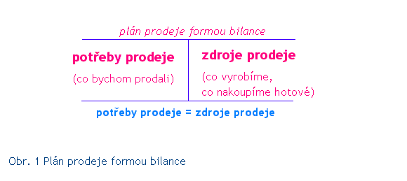
Plán odbytu

Slide 21
S plánem odbytu souvisí cenová politika
Principy tvorby cen lze charakterizovat prostřednictvím tří modelů jejich utváření.
Nákladově orientovaná tvorba cen
Poptávkově orientovaná tvorba cen
Tvorba konkurenčně orientovaných cen

Slide 22
Nákladově orientovaná tvorba cen
cena na základě úplných nákladů: p = CN * (1+Zp/100) – stanoví se na základě úplných (celkových) nákladů (CN) a procentně stanovené sazby ziskové přirážky (Zp). Při poklesu odbytu rostou průměrné náklady na jednotku náklady na jednotku produkce. Po úpravě rostoucí výše těchto nákladů o sazbu ziskové přirážky tedy cena roste. Rostoucí cena snižuje prodané množství a proces postupuje ať do ztráty zájmu zákazníků ).
cena na základě neúplných nákladů: p = nv+pú – se určuje na základě jednotkových variabilních nákladů (nv) a příspěvku na úhradu fixních nákladů a zisku (pú). Při zkoumání vztahu cen a nákladů obecně platí, že dlouhodobě minimální cena nesmí klesnout pod úroveň nákladů na jednotku produkce. Krátkodobě může cena klesnout až na úroveň jednotkových variabilních nákladů

Slide 23
Poptávkově orientovaná tvorba cen
je založena na rozhodování o cenách na základě informací o tom, jaké množství zboží lze prodat za různé ceny. Spotřebitel při své úvaze o koupi se nezaměřuje na výši výrobních nákladů daného zboží, ale na stupeň uspokojení svých potřeb, na užitek, který od výrobku očekává. Sledovanou souvislostí mezi poptávaným množstvím a určitou výší ceny je koeficient cenové elasticity poptávky (pružnosti). Koeficient vypovídá o tom, jak je daný trh, resp. zákazník cenově citlivý. Koeficient cenové elasticity lze vyjádřit jako absolutní hodnotu podílu mezi procentní změnou poptávaného množství a procentní změnou ceny
Výsledné hodnoty lze členit do následujících skupin:
e > 1, jedná se o cenově pružnou poptávku (při změně ceny o 1 % se poptávka změní – poklesne - o více procent),
e = 1, jedná se o jednotkovou cenovou elasticitu (změny cen se rovnají změnám poptávky),
e < 1, jedná se o cenově nepružnou poptávku (při změně ceny o 1 % se poptávka změní o méně než procento).
Pokud chceme výsledek v procentech – vynásobíme krát 100.

Slide 24
Tvorba konkurenčně orientovaných cen
Je využívána podniky, které se vzdávají vlastní aktivní cenové politiky. Orientují se na cenové požadavky svých konkurentů nebo na průměrné ceny v oboru.

